Slide 1
Tema 8

Slide 2
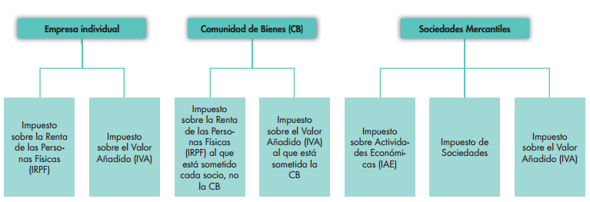
Impuestos que deben pagar los distintos tipos de empresas

Slide 3
Obligaciones fiscales y calendario fiscal
Obligaciones a las que es sometido un empresario.
Impuestos menores.
Impuestos sobre Bienes Inmuebles, Vehiculos de Traccion Mecanica, Construcciones, Instalaciones y Obras y Transmisiones Patrimoniales y Actos Jurídicos Documentados.
Calendario fiscal.
Recordatorio de las obligaciones tributarias.

Slide 4
Obligaciones fiscales
Declaración o relación anual de operaciones con terceras personas.
Retenciones e ingresos a cuenta.
Rendimientos del trabajo. Depende del saldo anual y número de hijos.
Capital mobiliario. 19%.
Actividades profesionales. 15 %.
Premios. 19% del premio.
Capital inmobiliario. 19% del alquiler.
Presentación de asistencia técnica. 19%.
Actividades agrícolas y ganaderas. 2%.
Se abonarán trimestralmente en los 20 días naturales de abril, julio, octubre, enero.

Slide 5
Impuestos menores.
Impuestos sobre Bienes Inmuebles (IBI).
Se paga por poseer un inmueble. (Local).
Impuesto sobre Vehículos de Tracción Mecánica.
Se paga por poseer un vehículo de tracción mecánica. Se paga dependiendo de varios factores como número de caballos, número de plazas, etc..
Impuesto sobre Construcciones, Instalaciones y Obras.
Se paga por la realización de cualquier construcción, instalación u obra.
Impuesto sobre Transmisiones Patrimoniales y Actos Jurídicos Documentados.
Grava las transmisiones patrimoniales.

Slide 6
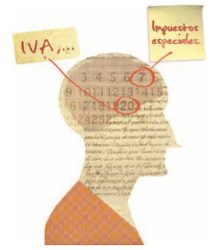
Calendario fiscal
Su principal objetivo es recordar a las personas físicas,
empresarios y profesionales el cumplimiento de sus
principales obligaciones tributarias a lo largo del año.
En www.aeat.es podemos apreciar un calendario fiscal.

Slide 7
El Impuesto sobre la Renta de las Personas Físicas (IRPF)
- Grava la obtención de renta por las personas físicas con residencia habitual en España considerando sus circunstancias personales y familiares.
Las rentas consideradas para este impuesto son el rendimiento del trabajo, rendimientos del capital mobiliario e inmobiliario, rendimientos por actividades económicas, ganancias y pérdidas patrimoniales e imputaciones de renta establecidas legalmente.
Están excluidos del IRPF los rendimientos íntegros del trabajo (Límite 22000 € anuales) y los rendimientos íntegros de capital mobiliario (1600 € anuales).

Slide 8
El Impuesto sobre la Renta de las Personas Físicas (IRPF)
Los empresarios individuales tienen que declarar el cálculo de sus beneficios y en el caso de las empresas solo tendrían que declarar las empresas individuales y las comunidades de bienes (Sus integrantes).
- Las grandes empresas tributarán por el Régimen de Estimación Directa Normal (EDN) y las pequeñas por Estimación Directa Simplificada (EDS) o bien la posibilidad de la Estimación Objetiva (EO).

Slide 9
El Impuesto sobre la Renta de las Personas Físicas (IRPF)
· El EDN se calcula por la diferencia entre los ingresos computables y los gastos deducibles.
· El EDS se calcula igual que el EDN pero con ciertos gastos que no se permiten deducir.
· El EO se calcula a través de unos módulos según el número de trabajadores, metros del local, etc.
A estos 3 sistemas se les exige que cada trimestre se entregue a

Slide 10
El Impuesto de Sociedades
Deben pagar todas las sociedades y entidades con personalidad jurídica.
El objeto del tributo son los beneficios obtenidos por la empresa.
Se debe pagar un 30% de los beneficios si las ventas superan los 10 millones de euros al año.
Se pagará un 25% por los primeros 300.000 euros si es una empresa de reducida dimensión, y un 30% por el resto.
Se debe pagar cada año y se suele hacer coincidir con el año natural.

Slide 11
El Impuesto de Sociedades
Las empresas deberán pagar a cuenta en los primeros 20 días naturales de los meses de abril, octubre a diciembre el 18% de la cuota íntegra del año anterior.
La liquidación del impuesto se realizará, siempre que el ejercicio contable coincida con el año natural, entre el 1 y el 25 de julio de cada año

Slide 12
El Impuesto sobre las Actividades Económicas
Se aplica a las sociedades, pero están exentas de pagarlas durantes los 2 primeros años, y a partir del tercero, si las ventas no superan el millón de euros; aunque deben estar registrados tanto las sociedades como los empresarios individuales.
Tiene doble función: por un lado sirve como censo de empresarios,y por otro, es un instrumento de recaudación ya que recae sobre empresas que facturen más de un millón de euros al año.
A pesar de ser gestionado por la Agencia Tributaria, lo recaudado va a las Haciendas locales.

Slide 13
El impuesto sobre el valor añadido (IVA)
El IVA es un impuesto sobre el consumo que recae sobre el consumidor final. Los empresarios son los que se ocupan de cobrarlo mediante la venta de sus productos y de ingresarlo en la Agencia tributaria, por lo cual no les afecta a ellos.
En España se aplica en toda su plenitud excepto en Canarias y las ciudades autónomas.
Existen dos tipos de regímenes de IVA el tipo general y los especiales.

Slide 14
El régimen general
Cuando un empresario vender sus productos carga a sus clientes el IVA, esto se conoce como IVA repercutido. Este siempre se cargará sobre el precio de venta final del producto, después de haberle aplicado cualquier tipo de rebaja.
Dependiendo de la cuenta entre IVA repercutido menos el IVA soportado, se recibirá dinero de hacienda en caso de que se haya soportado más, y en caso contrario se deberá ingresar la diferencia.

Slide 15
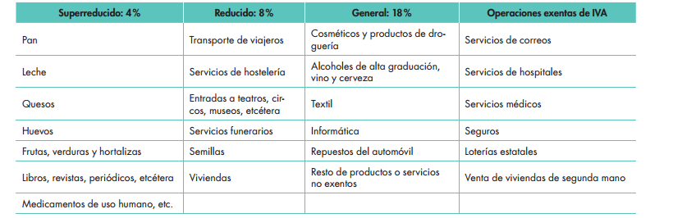
Tabla de tipos impositivos

Slide 16
Obligaciones y declaraciones del IVA
Obligaciones.
Darse de alta en el censo de etiquetas.
Hacer una previa declaración del IVA
Exigir, entregar, y conservar factura durante 5 años.
Declaraciones
Mensual: entre el 1 y el 20 del mes siguiente
Trimestral: entre el 1 y el 20 de abril, julio,octubre y enero

Slide 17
Regímenes especiales
Ciertas actividades no tienen porque pagar IVA, para ello se deben calcular los beneficios en una Estimación objetiva, en función de una serie de módulos.
Puedes renunciar el régimen especial, pero debes darte de alta en el general.
Los minoristas tienen un régimen especial en el cual el proveedor cobra un recargo a este para que así este no tenga que hacer declaraciones de IVA

